Slide 1
Тема 15. Николай I

Slide 2
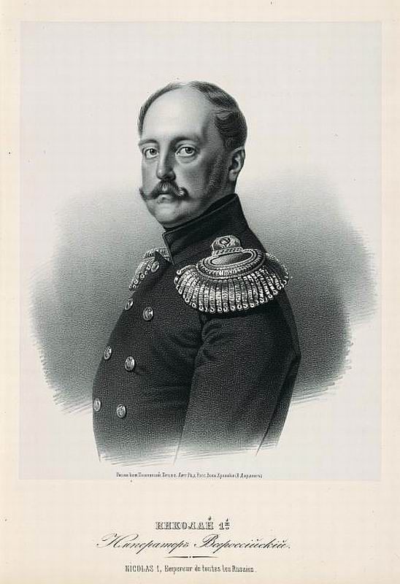
Николай I (1825-1855)

Slide 3
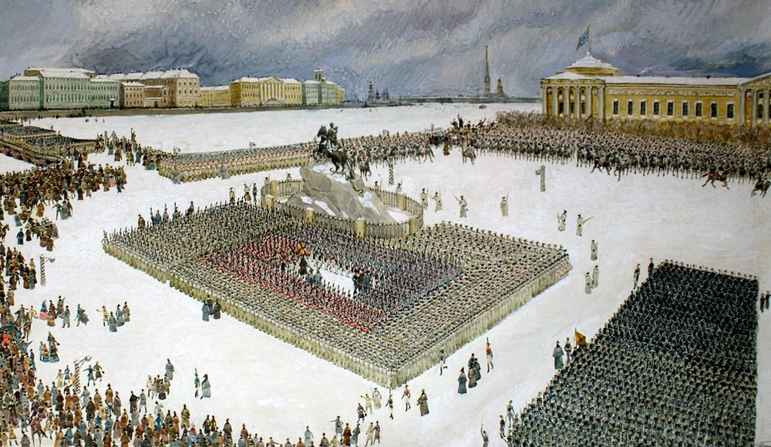
Восстание декабристов (14 декабря 1825)

Slide 4
Внутренняя политика
Создание тайной полиции
Создание цензурного комитета
Контроль над образованием
Вопрос о крепостном праве – улучшение положения казенных (государственных) крестьян

Slide 5
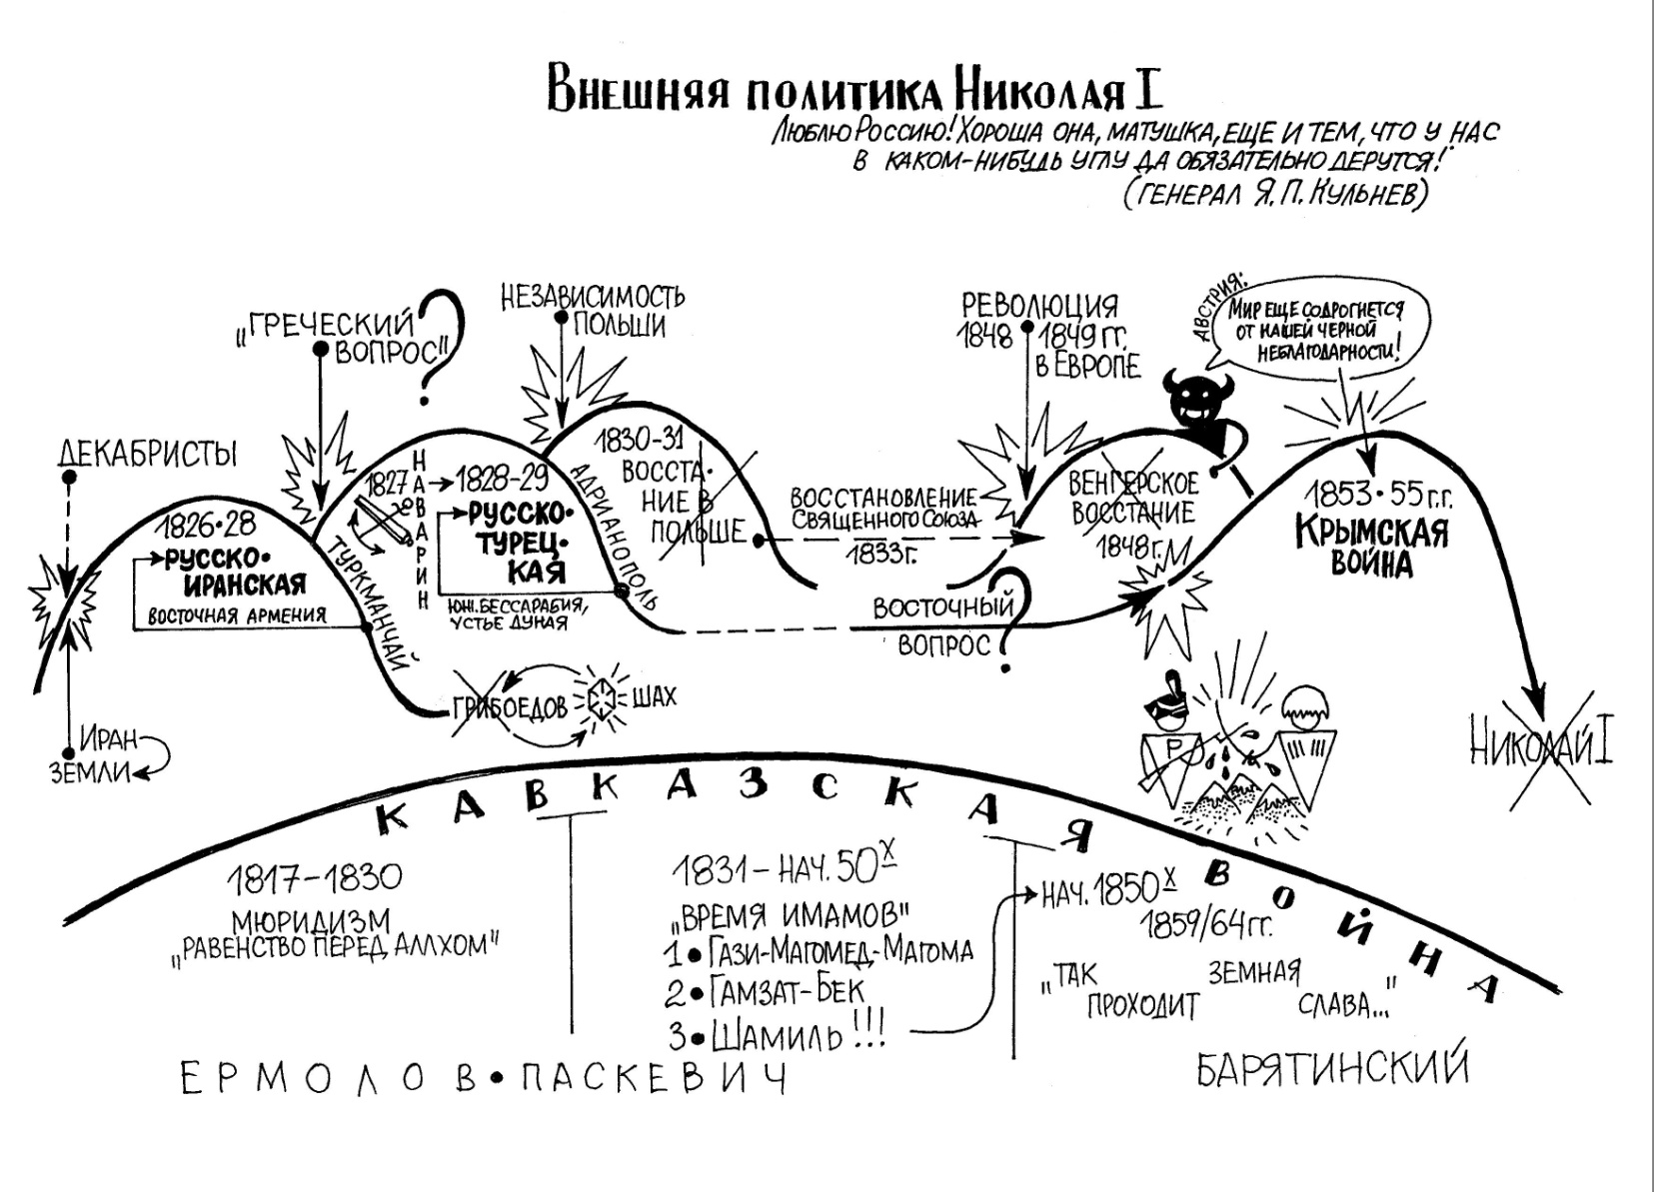
Внешняя политика Николая I

Slide 6
Внешняя политика Николая I
Борьба с революциями в Европе -подавление восстания в Польше (1830 г.) и в Венгрии (1849 г.)
Русско-турецкая война 1828-1829 гг.
Крымская война 1853-1856 г.

Slide 7
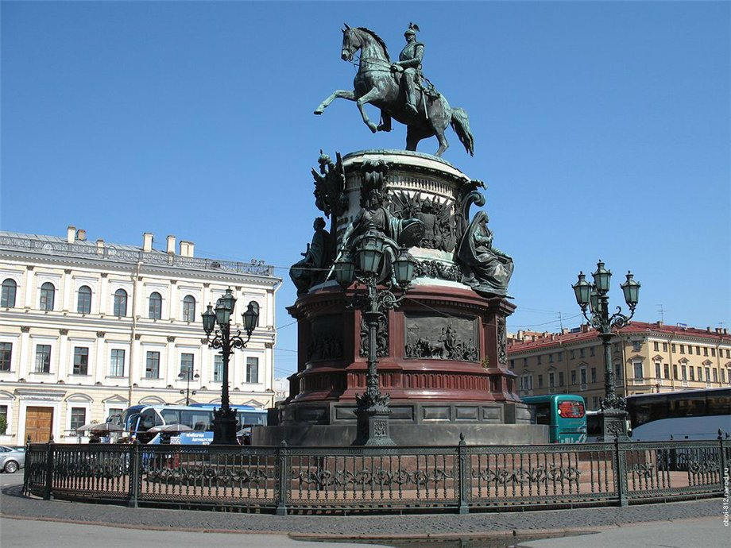
Памятник Николаю I

